Slide 1
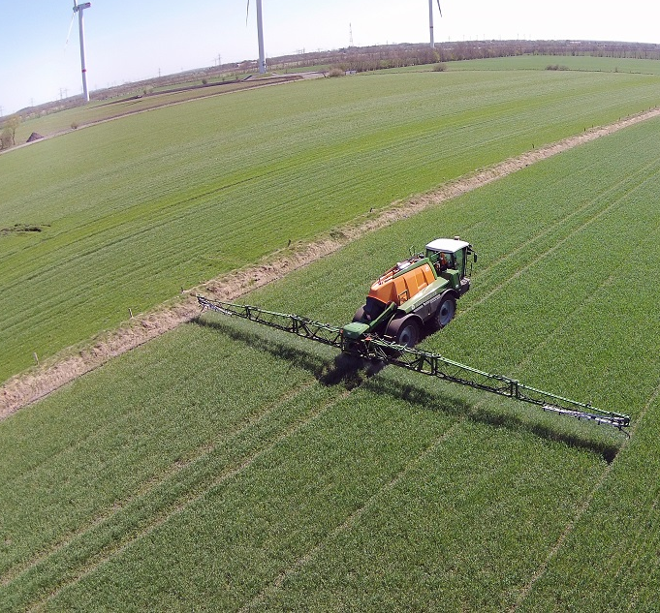
Cognitive Computing Hackathon 2016
Pflanzenschutzmittelberater
– Alles für das Feld –
Kevin Trebing, Justine Winkler, Judith Schepers, Valentin Koch

Slide 2

Ideenfindung
Verkaufsassistent --> Wenig Daten vorhanden
Fehlerfindung --> Kein Zugriff auf Fehlerberichte, Sensordaten werden nicht gespeichert
Fruchtfolge --> Mögliche Applikation
Randapplikationen --> Wo gibt es alle Regularien?

Slide 3
Konzept
Erstellen einer beratenden App für den Anwender
Anhand von eingegebener Pflanze mögliche Schädlinge erkennen und anhand der aktuellen gesetzlichen Vorgaben eine Pestizidstrategie entwickeln
Aufstellen eines Behandlungsplans anhand von vorhergesagten Wetterdaten und kalendarischen Einschränkungen
Informationen über Gefahrenstoffverordnungen ausgeben, um den Anwender zu informieren
Integration von Richtlinien zur Randapplikation
In Kombination mit Fruchtfolge einen langfristigen Plan entwickeln, und als Terminkalender abspeichern
Notes:
Erstellen einer beratenden App für den Anwender
Anhand von eingegebener Pflanze mögliche Schädlinge erkennen und anhand der aktuellen gesetzlichen Vorgaben eine Pestizidstrategie entwickeln
Aufstellen eines Behandlungsplans anhand von vorhergesagten Wetterdaten und kalendarischen Einschränkungen
Informationen über Gefahrenstoffverordnungen ausgeben, um den Anwender zu informieren
Integration von Richtlinien zur Randapplikation
In Kombination mit Fruchtfolge einen langfristigen Plan entwickeln, und als Terminkalender abspeichern

Slide 4
Woher die Daten?
Konformität mit gesetzlichen Vorgaben:
bvl.bund.de (in Datenbankformat vorhanden)
Pflanzenschutzmittelverzeichnis
Gefahrenstoffverordnung
bmel.de
Richtlinien im Pflanzenschutz
IBM Weather Company Data
Richtlinien zu Abständen bei Ausfahren der Mittel

Slide 5
Features
Benutzeroberfläche (GUI) zur Interaktion des Anwenders mit der Datenbank
IBM Watson Retrieve-and-Rank und Text-to-Speech zur Ausgabe der Gefahrenstoffverordnungen
Wettervorhersage um Anwendungshinweise zu geben
Produktinformationen über alle in Deutschland zugelassenen Pflanzenschutzmittel

Slide 6
Zukunftsausblick
Einbindung in digitalen Kalender in Zusammenarbeit mit Fruchtfolgevorschlägen (evtl mehrfache Verwendung des gleichen Mittels?)
Weitere Einbindung der Wetterdaten und Auflagen zu Abständen --> Welche Düse mit welchem Druck? --> Darf ich nächste Woche spritzen? --> Erweiterung des automatisierten Fahrens
Preisvergleich verschiedener Mittel

Slide 7
Danksagungen / Quellen
Hintergrundbild: http://www.stotz-online.com/media/bilder/2015/24_DJI00947.JPG?t=1479288053

